Slide 1

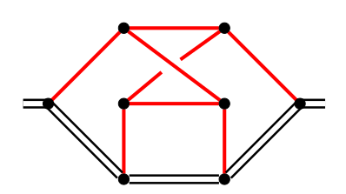
Касповая аномальная размерность в квантовой хромодинамике с точностью (α_{S})⁴
Институт ядерной физики им. Г.И. Будкера Сибирского отделения Российской академии наук
Авторы: А.Г. Грозин, Р.Н. Ли, А.П. Пикельнер (ОИЯИ).
Касповая аномальная размерность Γ_{cusp} в квантовой хромодинамике характеризует вероятность излучения мягких глюонов кварком, движущимся по траектории с изломом (cusp, англ.) и является функцией угла излома. Она является прямым аналогом функции, определяющей вероятность излучения мягких фотонов, в квантовой электродинамике. Первый ненулевой член разложения Γ_{cusp} по малым углам (т.н. bremsstrahlung function) является аналогом коэффициента 2α⁄3 в известной формуле для интенсивности дипольного излучения в классической электродинамике. Однако, в отличие от электродинамики, вследствие неабелевого характера сильных взаимодействий, и сама касповая аномальная размерность, и коэффициенты её разложения по малым углам являются рядами по константе сильной связи α_{S}. Определение аналитических свойств интегралов, необходимых для фиксирования однородных решений, было выполнено с помощью нового метода, основанного на приведении конечных интегралов с помощью интегрирования по частям.
Пример интеграла, который потребовалось вычислить для получения результата, показан на рисунке
Публикация:
1. Grozin, A.G., Lee, R.N. & Pikelner, A.F., J. High Energ. Phys. 11 (2022) 94.
2. Lee, R.N., Pikelner, A.F., [arXiv:2211.03668], submitted to J. High Energ. Phys.

